Slide 1
МБДОУ «Центр развития ребёнка – детский сад № 15»
Автоматизация звука [ш]
Подготовила:
учитель-логопед
Гайниахметова Лиана Радимовна
г. Чернушка, 2019
,

Slide 2
Цели:
Коррекционно – образовательные:
Уточнение артикуляции звука[ш]
Автоматизация звука [ш] в словах, фразах.
Коррекционно - развивающие:
Развитие фонематического слуха, памяти, внимания.
Коррекционно – воспитательные:
- Воспитание самоконтроля, самостоятельности и активности.

Slide 3
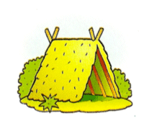
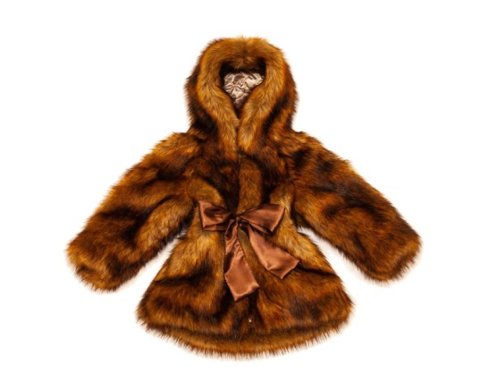
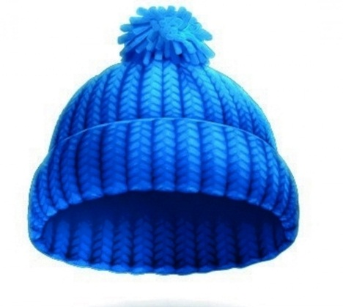
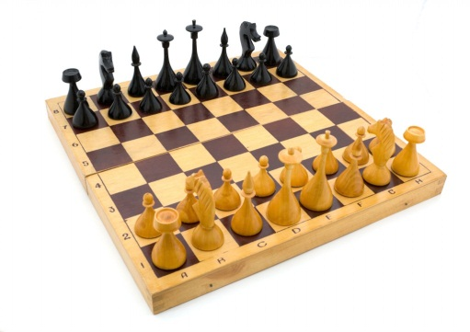
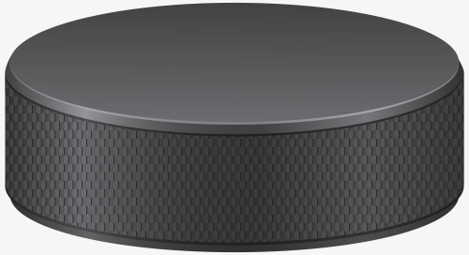
Назовите картинки

Slide 4
Кто догадался о каком звуке будем говорить?
Как догадался?

Slide 5
Какой звук [ш]?
- Согласный
- Шипящий
- Глухой
- Всегда твердый

Slide 6

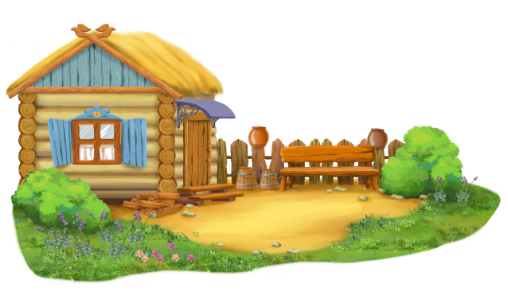
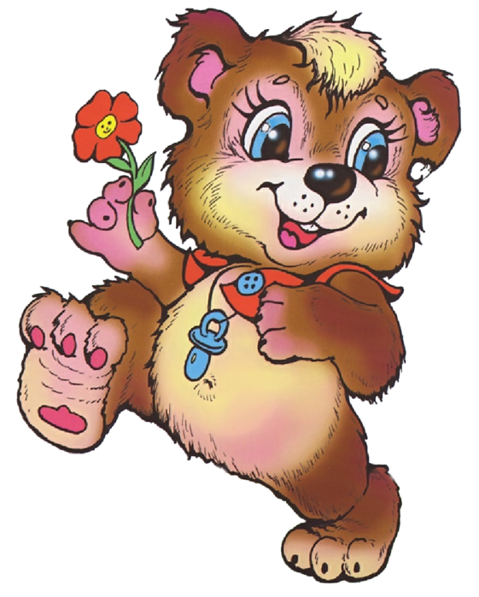
Жил – был Мишутка.

Slide 7
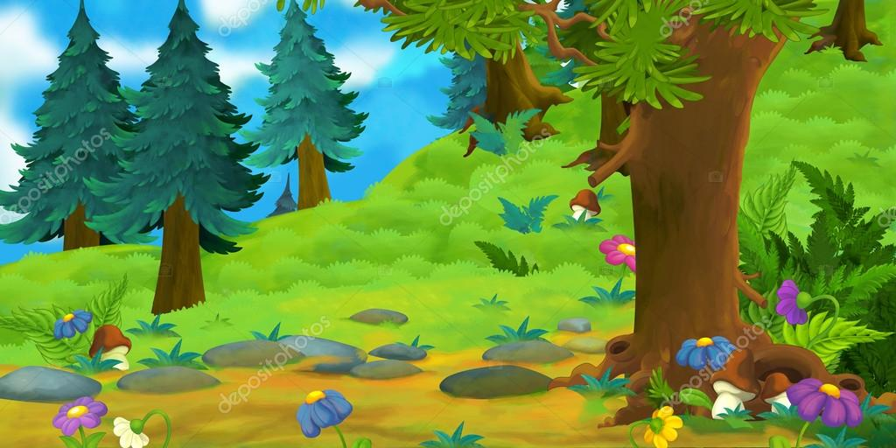
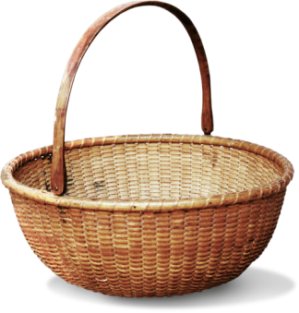
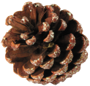
Ходил Мишутка в лес и собирал шишки.

Slide 8
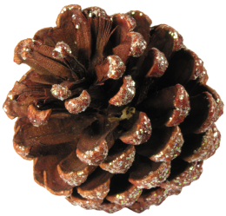




Сколько шишек собрал Мишутка?

Slide 9

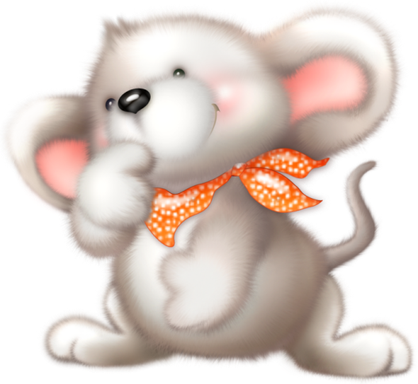
У Мишутки была подружка мышка

Slide 10


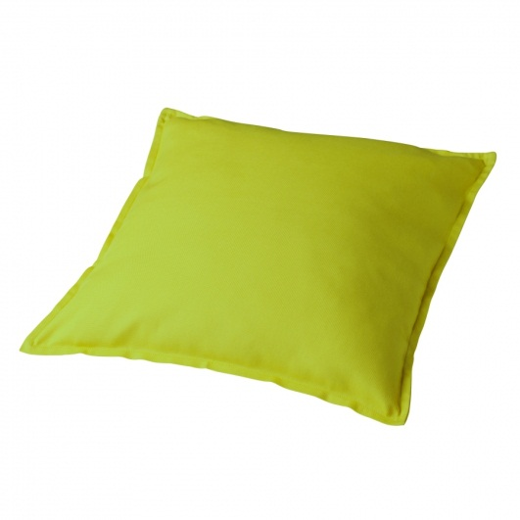


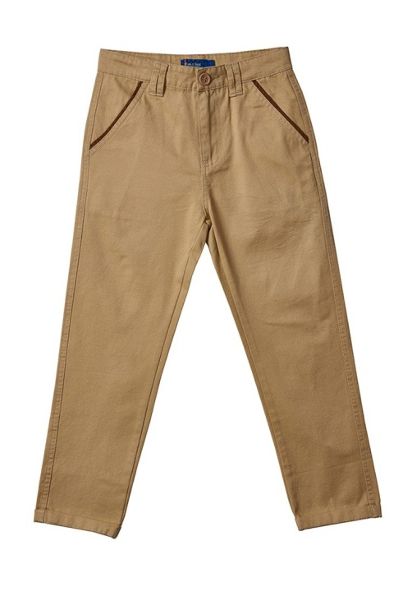


Мышка была маленькая, и все её вещи тоже были маленькими.

Slide 11

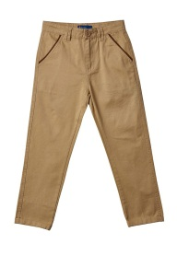

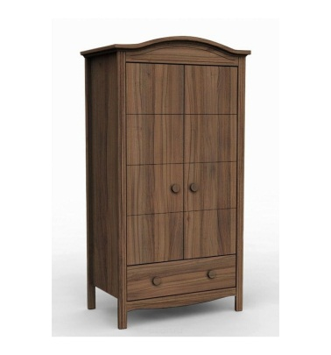
Шапка какая?
Штаны какие?
Шкаф какой?
Солнце какое?
Мышка была очень любопытная. И всегда Мишутке задавала вопросы.

Slide 12


Мишутка и мышка очень любили петь песни.
Ши-ши-ши, ши-ши-ши, зашумели камыши.
Ше-ше-ше, ше-ше-ше, это утка в камыше.
Ша-ша-ша, ша-ша-ша, выплывай из камыша.
Шах-шах-шах, шах-шах-шах, нету утки в камышах.
Ши-ши-ши, ши-ши-ши, что нам шепчут камыши?

Slide 13

До новых встреч!

